Slide 1


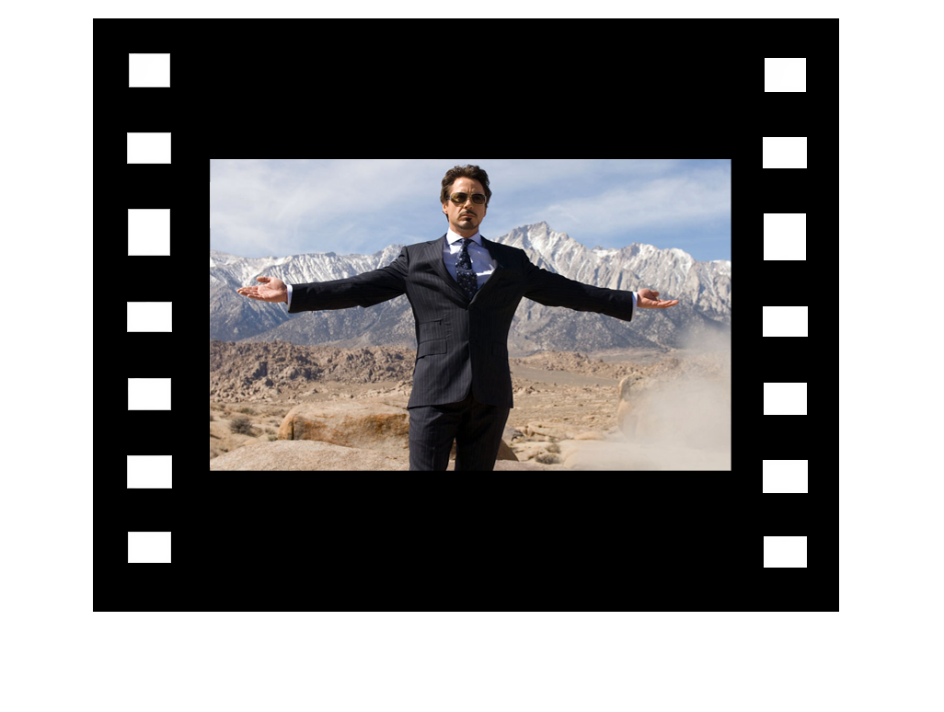
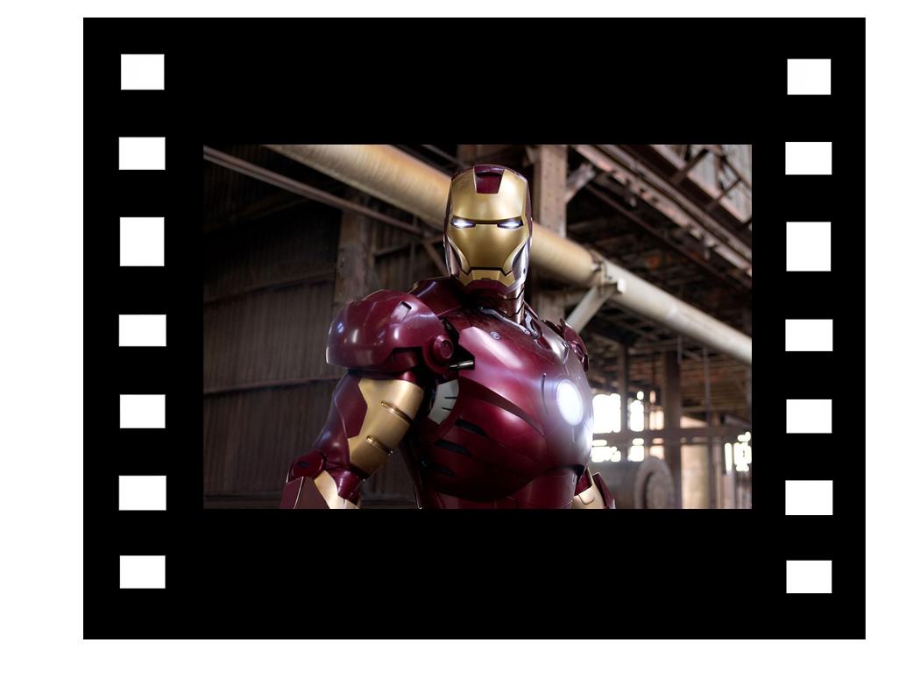
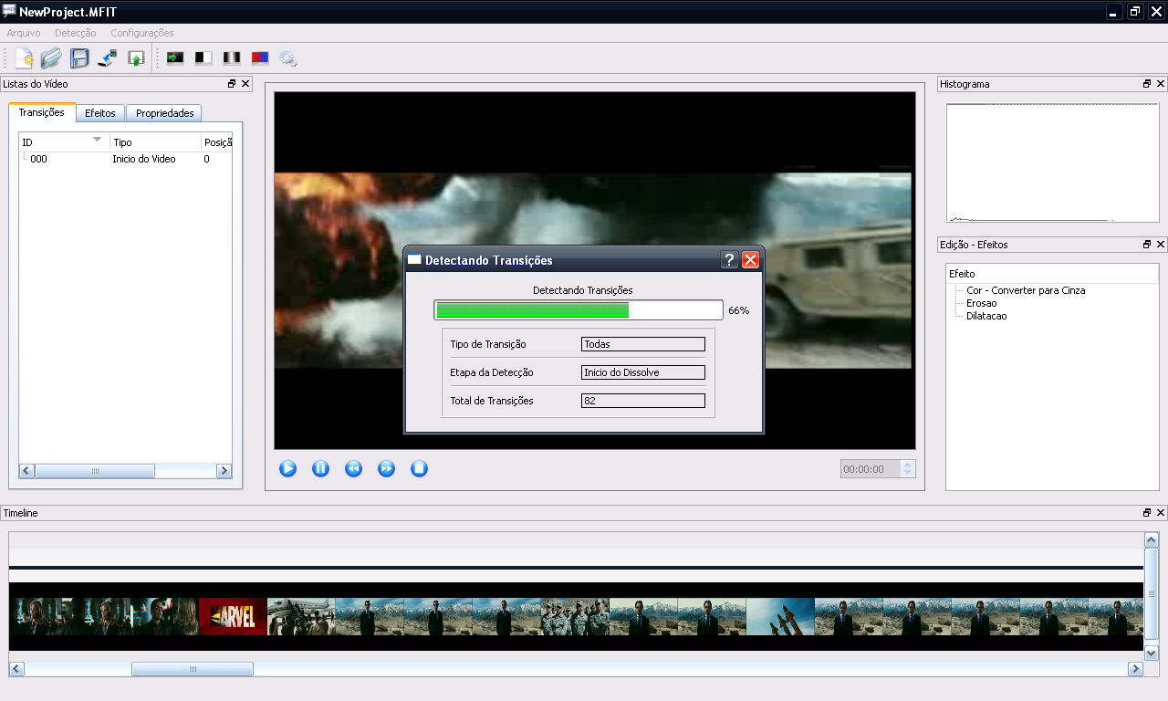








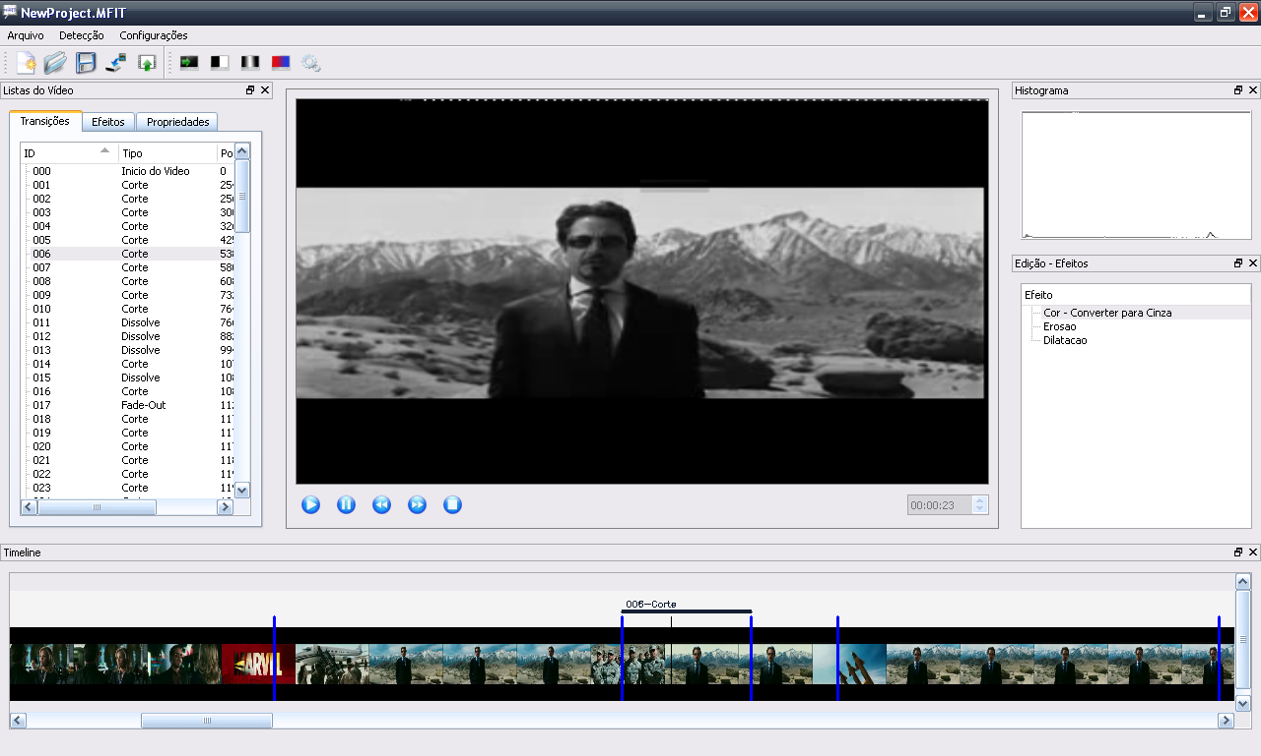


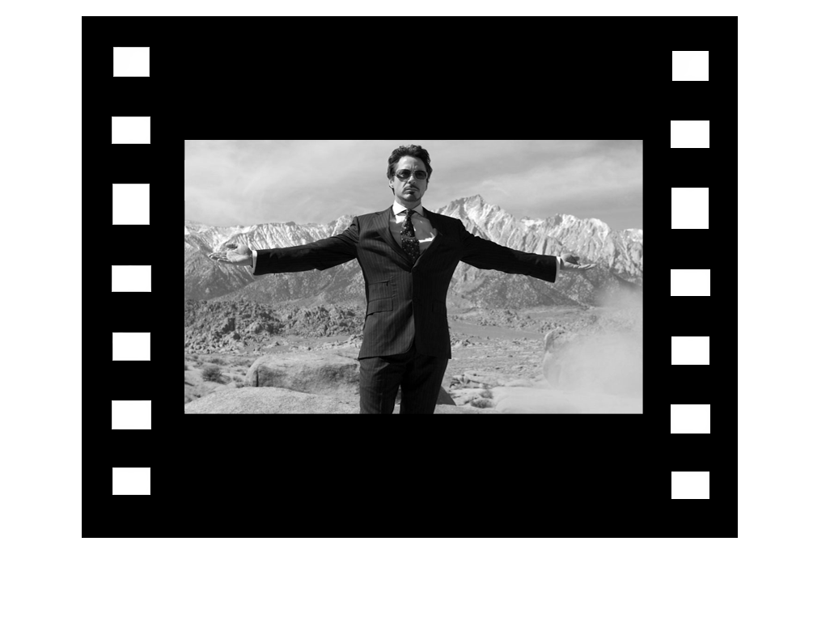
PROJETO: M-FIT – Editoração Eletrônica de Vídeos com Detecção de Transições.
ALUNOS: Thiago Mizutani, Fabrício Lopes de Souza, Maurício Hirota, Ivan S. Machida.
ORIENTADOR: Paulo Sérgio Silva Rodrigues
Proposta: Sistema para detecção automática de transições de vídeo, via ritmo visual, como pré-processamento para edição automática de vídeo.
O sistema cria o Ritmo Visual do vídeo, sendo possível realizar a detecção de suas transições, segmentando-o em tomadas.
Transições:
Corte: Transição brusca entre tomadas.
Fade-In: Transição gradual do preto para o claro.
Fade-Out: Transição gradual com efeito inverso do Fade-In.
Dissolve: Transição gradual com sobreposição de Frames.
Ritmo Visual: Resumo de um vídeo em uma única imagem.
Desta forma fica fácil editar um vídeo, aplicando efeitos somente em tomadas específicas sem se preocupar com seu início ou fim.
Basta arrastar e soltar o efeito desejado!

